Slide 1
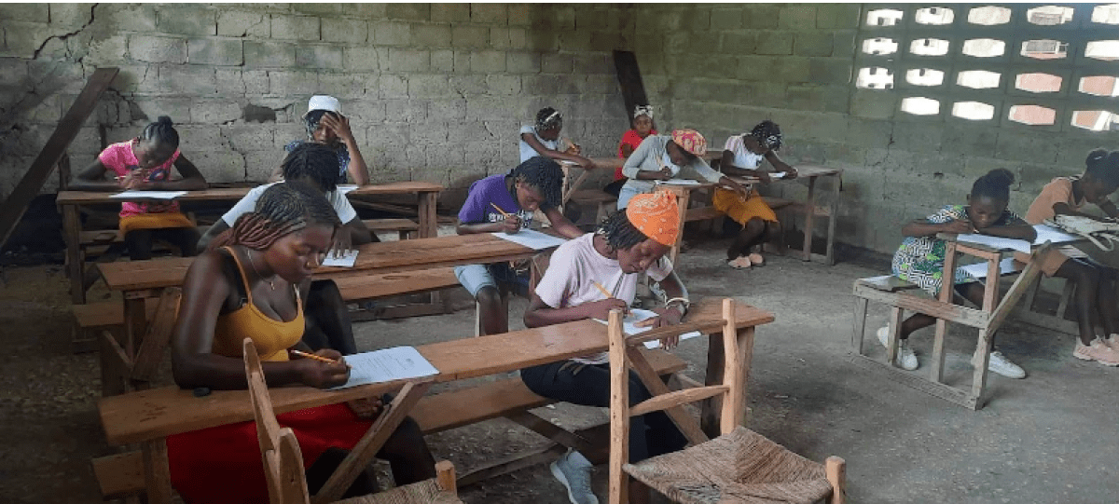

BRECHAS SILENCIOSAS:
INCLUSIÓN EDUCATIVA EN EL CAMPO COLOMBIANO

Slide 2

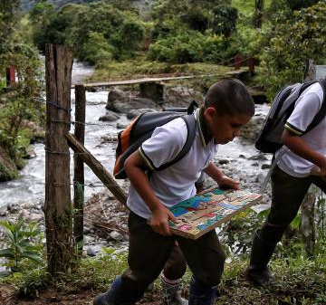
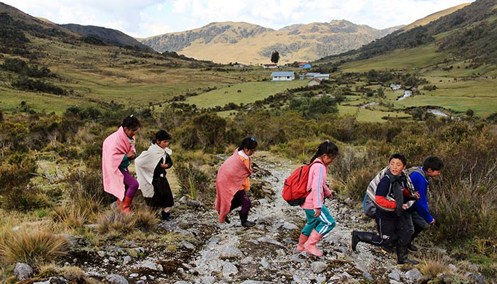
¿Y si el lugar donde naciste definiera tus oportunidades?

Slide 3
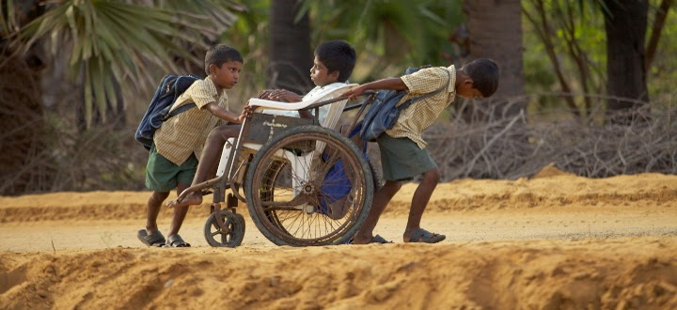
LA PREGUNTA CLAVE E HIPÓTESIS
¿En qué medida los establecimientos educativos rurales con nivel superior en Colombia están promoviendo una educación inclusiva?
“Los establecimientos educativos en Colombia ubicados en zonas rurales que ofrecen niveles superiores (secundaria y media) presentan una menor proporción de atención a población diversa e inclusiva.”

Slide 4
¿COMO LO INVESTIGAMOS?
Base oficial de establecimientos educativos (22350 registros).
Variables claves: Zona, nivel educativo, atención a diversidad, sector, departamento.
Herramientas: Python, Power BI, análisis estadístico y modelado predictivo.

Slide 5
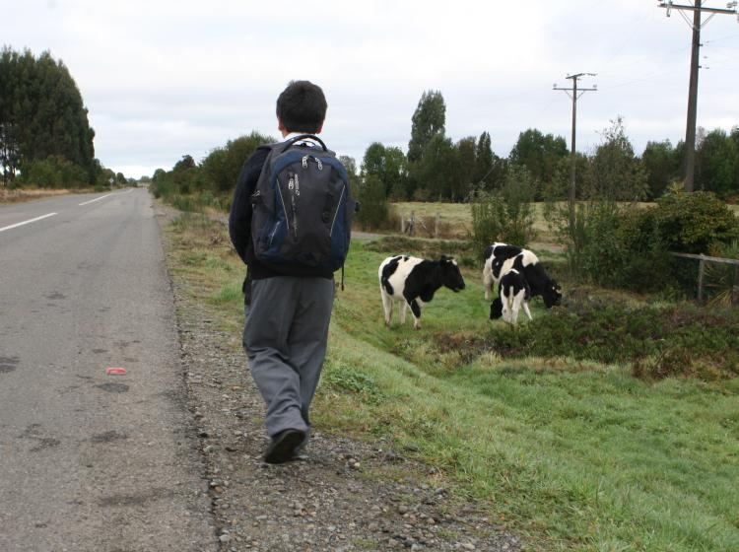

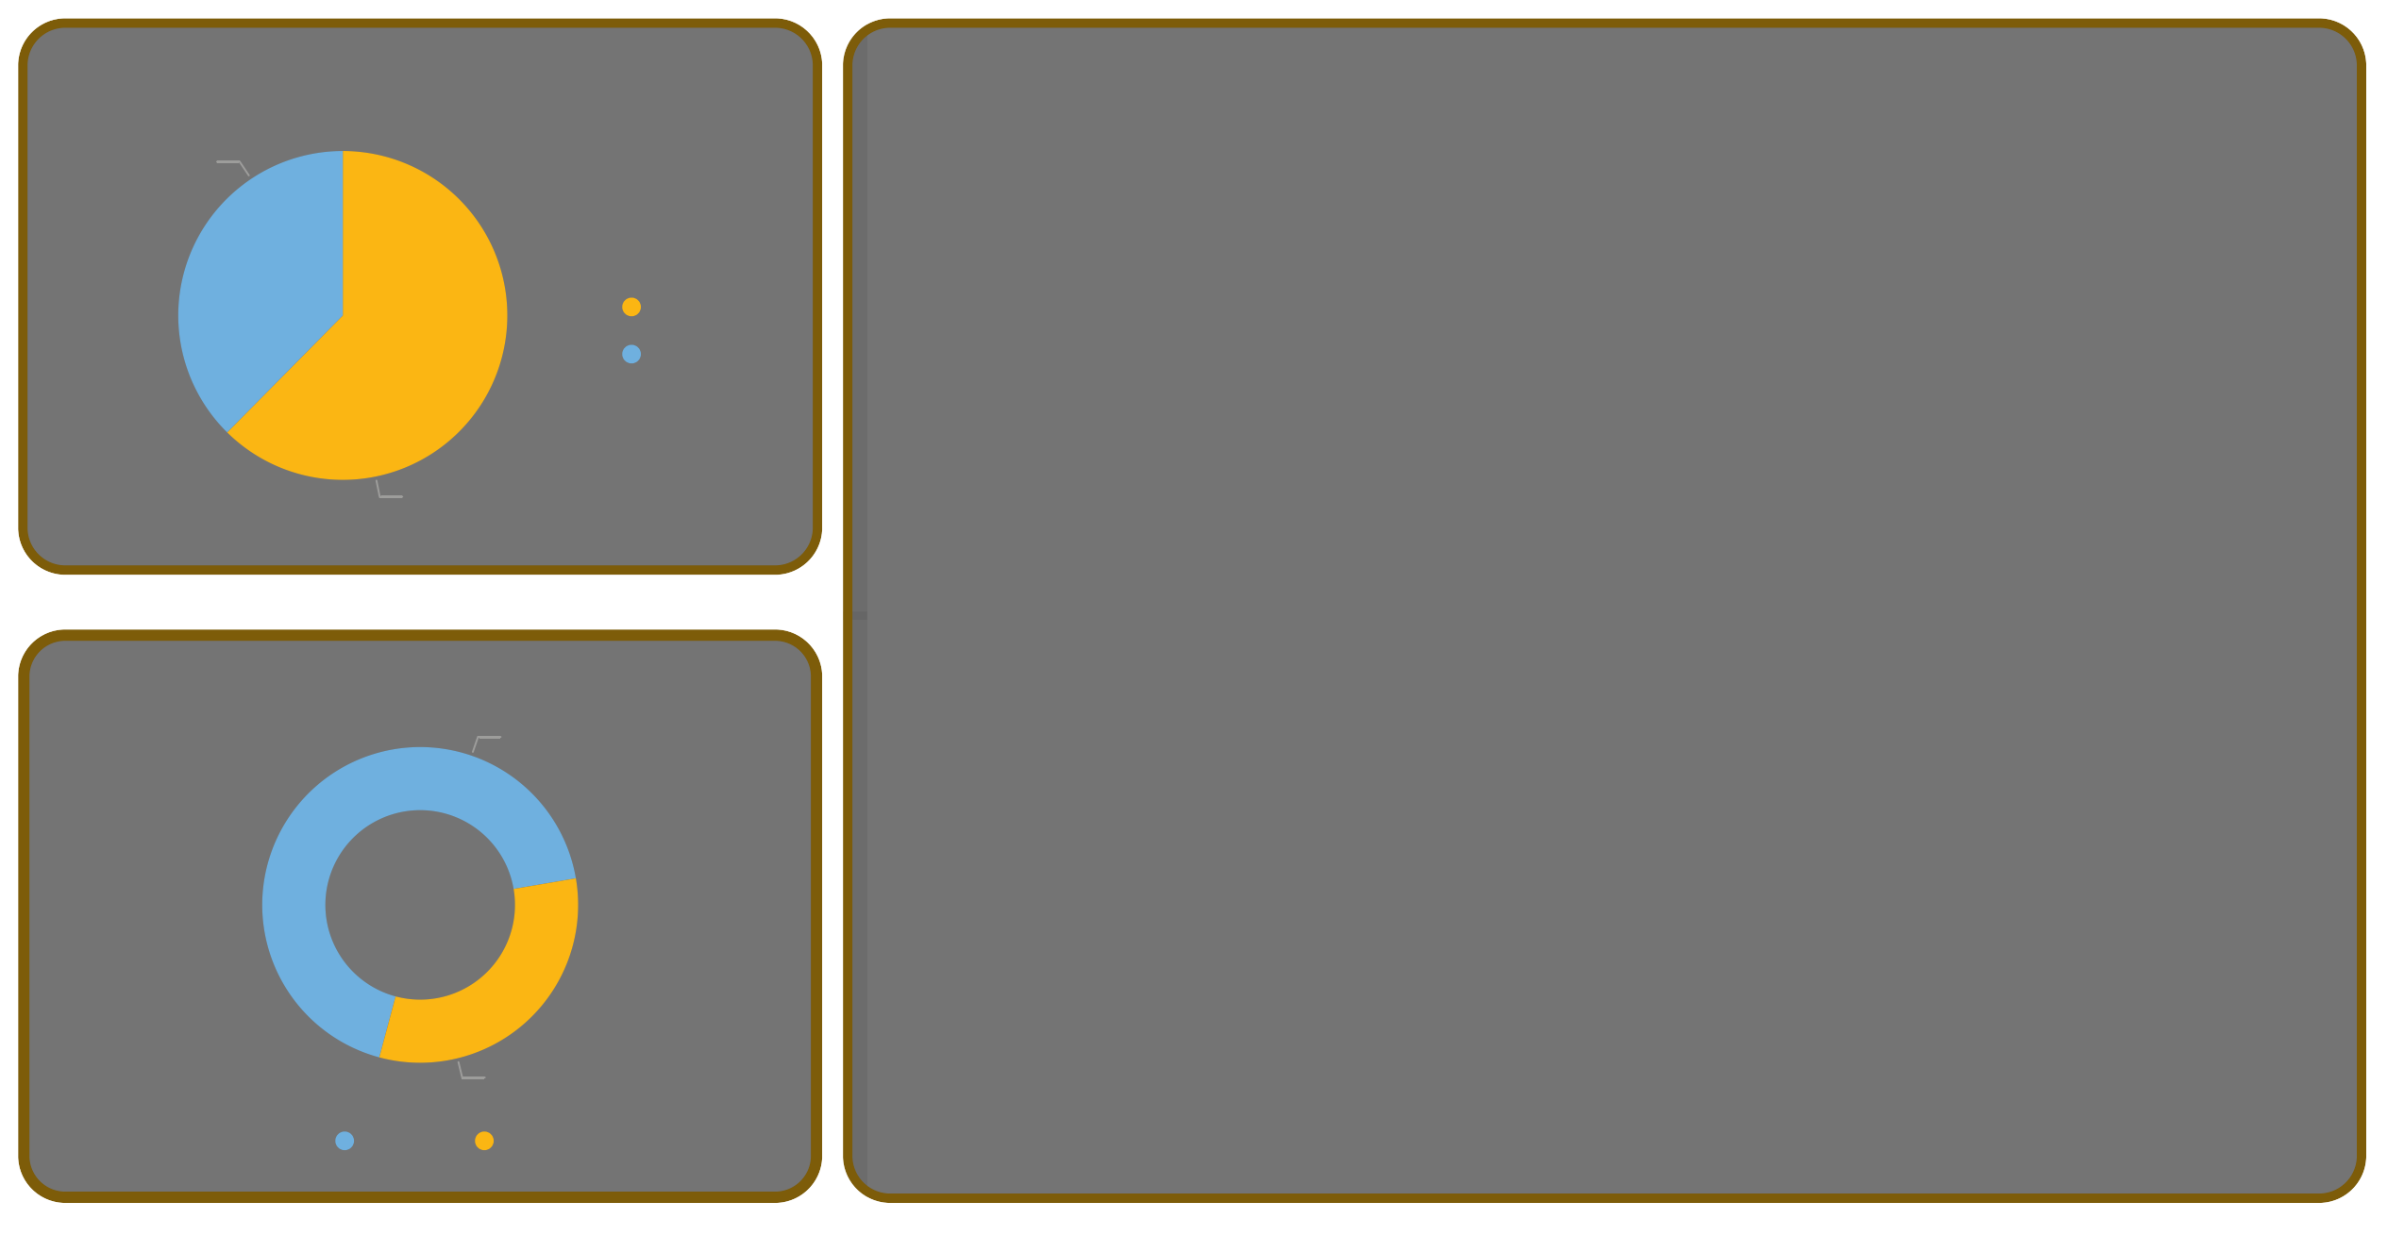
LA INCLUSIÓN EDUCATIVA: DESIGUAL Y TERRITORIAL
Power BI Desktop
ESTABLECIMIENTOS INCLUSIVOS x SECTOR
1088
(38%)
ESTABLECIMIENTOS INCLUSIVOS X DEPARTAMENTO
400
436
353
SECTOR
PUBLICO
Nùmero de Establecimiento
PRIVADO
300
227
196
180
167
1806 (62%)
200
107
106
103
98
88
83
77
76
68
61
60
57
54
49
49
48
100
ESTABLECIMIENTOS EDUCATIVOS INCLUSIVOS x ZONA
25
24
21
17
17
17
16
7
5
2
1972 (68,14%)
0
META
HUILA
CESAR
TOLIMA
CAUCA
SUCRE
CHOCÓ
NARIÑO
VAUPÉS
BOLÍVAR
CALDAS
BOYACÁ
GUAINÍA
ARAUCA
CÓRDOBA
CAQUETÁ
QUINDIO
VICHADA
ATLÁNTICO
ANTIOQUIA
PUTUMAYO
CASANARE
AMAZONAS
BOGOTÁ, D.C.
LA GUAJIRA
RISARALDA
SANTANDER
MAGDALENA
VALLE DEL CAUCA
CUNDINAMARCA
NORTE DE SANTAN^{DER}
ARCHIPIÉLAGO DE ^{SAN ANDRÉS, PROVIDEN…}
ZONA
922 (31,86%)
URBANA
RURAL
Departamentos

Slide 6
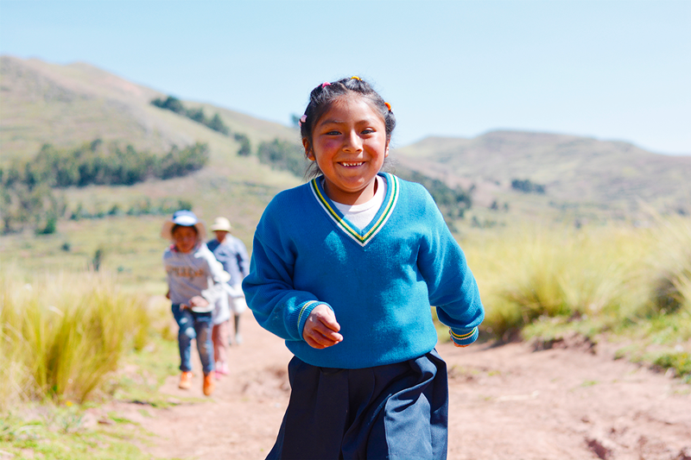
EL MAPA DE LA DESIGUALDAD
Power BI Desktop
Proporciòn de establecimientos Educativos de Nivel Superior Inclusivos
ZONA RURAL URBANA
350
300
250
200
150
100
50
0
ESTABLECIMIENTOS EDUCATIVOS
CÓRDOBA
TOLIMA
CAQUETÁ
BOLÍVAR
CAUCA
SUCRE
CALDAS
QUINDIO
BOYACÁ
CHOCÓ
META
HUILA
NARIÑO
CESAR
GUAINÍA
ARAUCA
VICHADA
VAUPÉS
BOGOTÁ, D.C.
ATLÁNTICO
ANTIOQUIA
LA GUAJIRA
PUTUMAYO
RISARALDA
SANTANDER
CASANARE
MAGDALENA
AMAZONAS
VALLE DEL C…
NORTE DE SANTANDER
CUNDINAMARCA
ARCHIPIÉLAGO DE SAN ^{ANDR…}
DEPARTAMENTOS
"Los establecimientos educativos en Colombia ubicados en zonas rurales que ofrecen niveles superiores (secundaria y media) presentan una menor proporción de atención a población diversa e inclusiva."

Slide 7
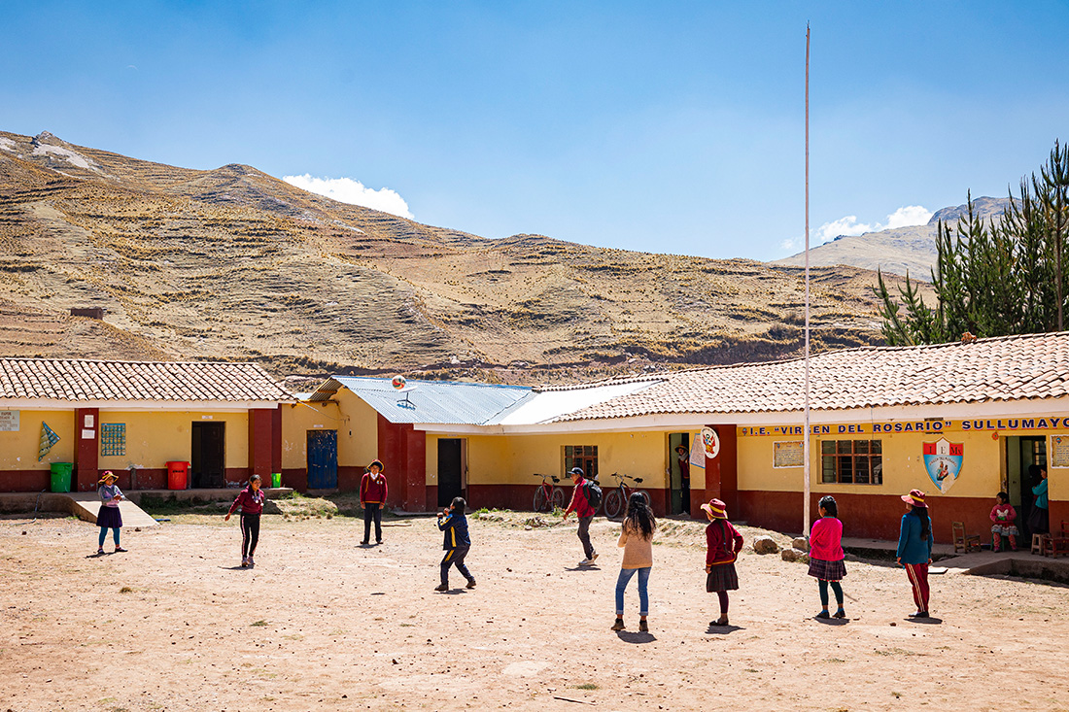


UNA DEUDA HISTÓRICA
Power BI Desktop
ESTABLECIMIENTOS INCLUSIVOS EN RESGUARDOS INDIGENAS
275
% ESTABLECIMIENTOS INCLUSIVOS EN RESGUARDOS INDIGENAS
28 %
DEPARTAMENTOS CON MAS ESTABLECIMIENTOS INCLUSIVOS EN RESGUARDOS INDIGENAS
NÙMERO DE ESTABLECIMIENTOS EDUCATIVOS
PUTUMAYO LA GUAJIRA
TOLIMA CÓRDOBA CAQUETÁ GUAINÍA SUCRE CHOCÓ ANTIOQUIA AMAZONAS CASANARE MAGDALENA
VALLE DEL CAUCA
CAUCA CESAR NARIÑO VICHADA
HUILA RISARALDA VAUPÉS GUAVIARE QUINDIO
51
45
977
28
20
17
17
18
DEPARTAMENTOS
15
11
10
8
7
4
4
6
3
3
2
2
2
1
1
0
10
20 30
ESTABLECIMIENTOS EDUCATIVO
40
50

Slide 8

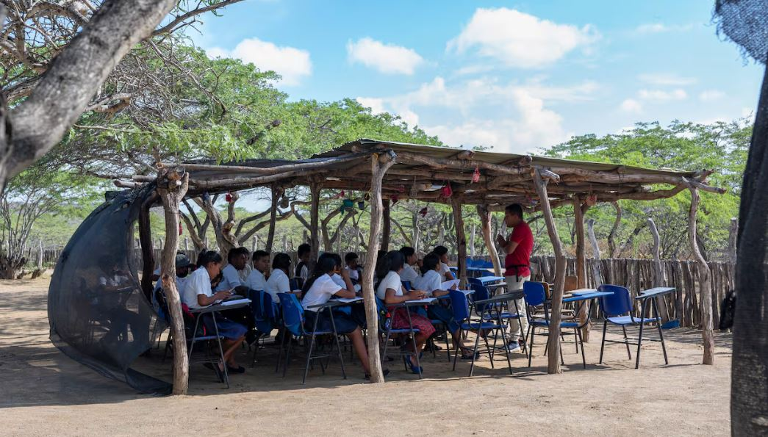
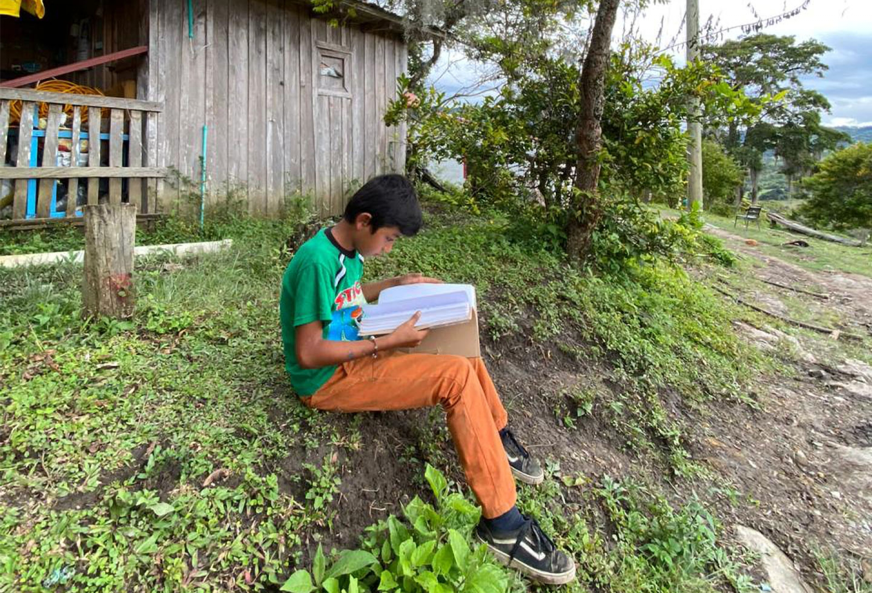

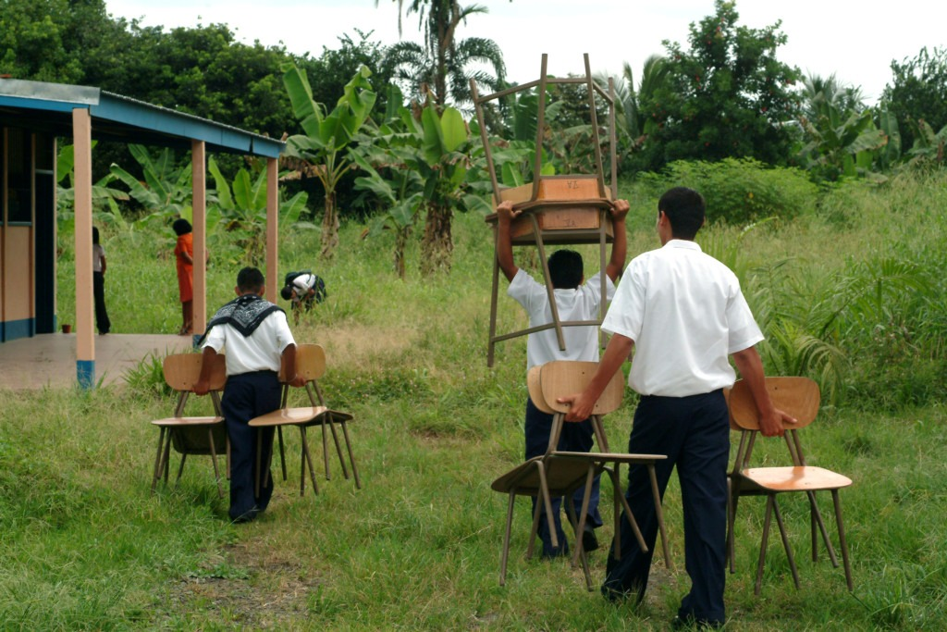

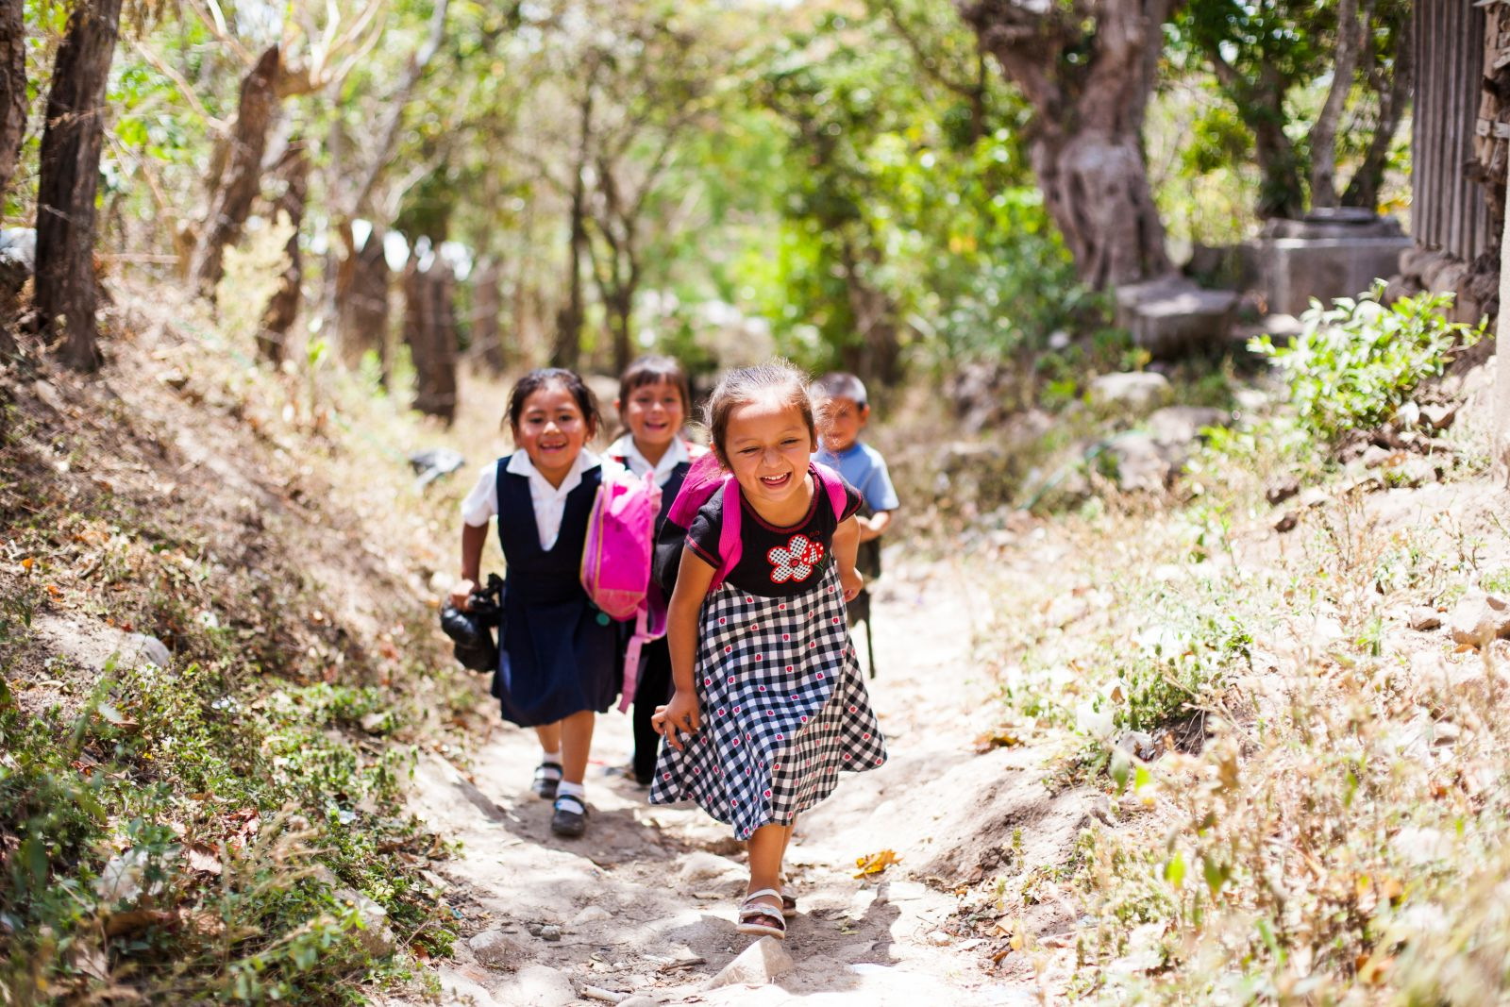
QUE NINGUN NIÑO DEPENDA DE SU GEOGRAFIA
“La inclusión educativa no puede ser un privilegio urbano”

Slide 9



“Donde hay escuela, debe haber esperanza.”

Slide 10
Agradecimientos
A Dios por esta maravillosa oportunidad, el equipo de Key Code por la enriquecedora experiencia, las empresas participantes por confiar en mujeres de carne y hueso que sueñan con un mejor porvenir en un mundo cada vez mas digital….
¡¡¡GRACIAS INFINITAS!!!

